Slide 1
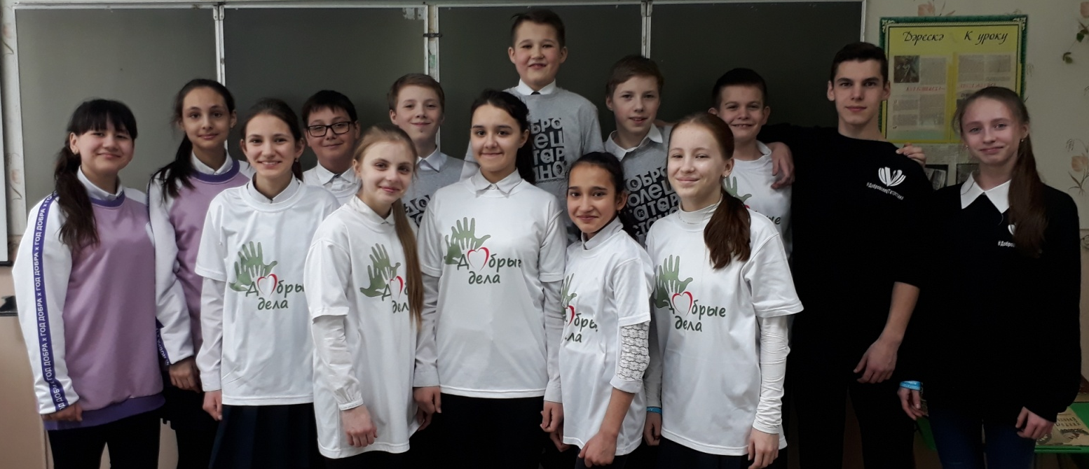
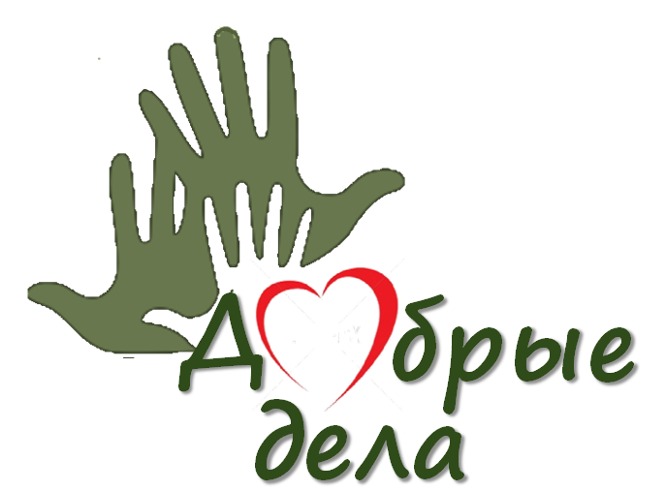
Портфолио проекта
МБОУ «СОШ №31» г.Нижнекамск
Республика Татарстан

Slide 2
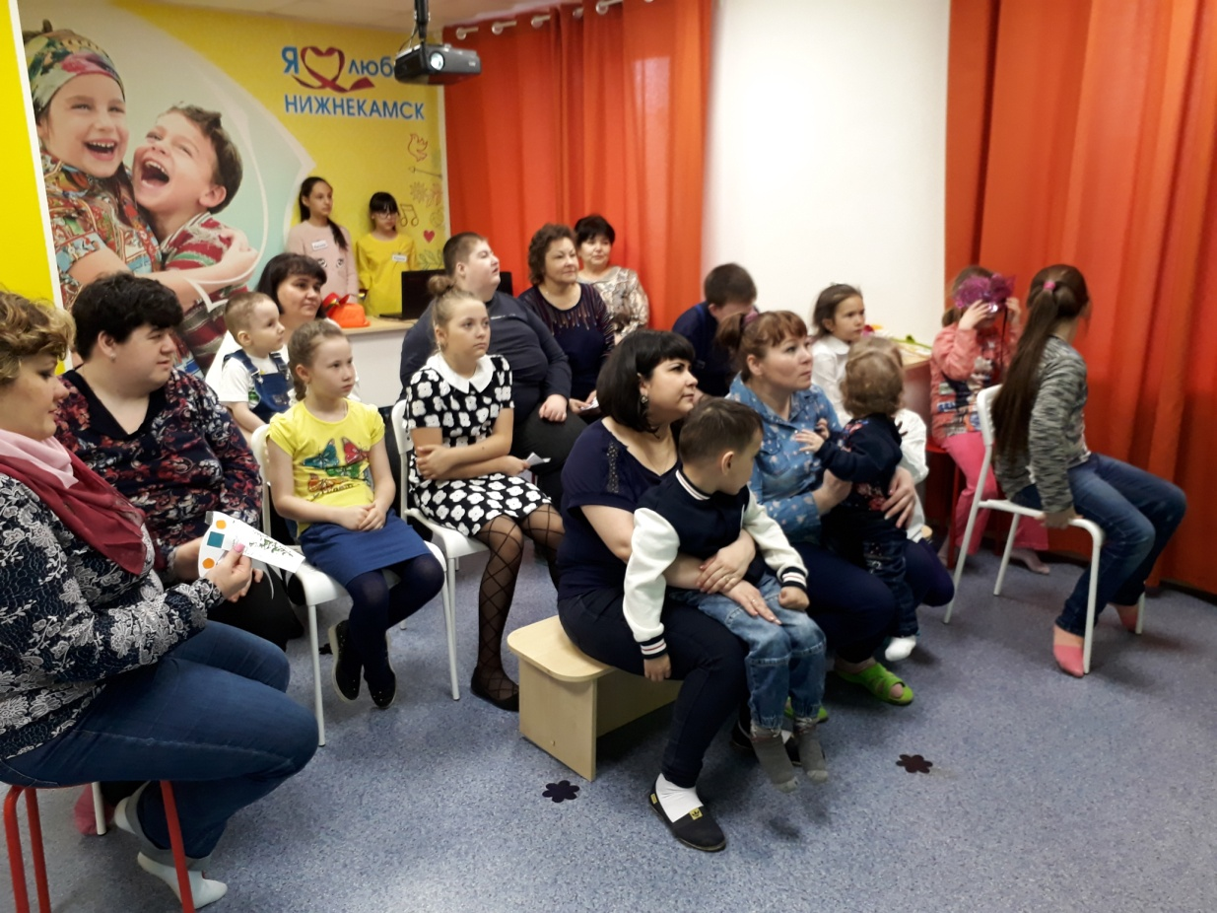
Проблема
В городе Нижнекамск более 500 детей-инвалидов. У каждого из них своя причина, свой диагноз, но боль одна: они ждут живого общения с окружающим миром.
«Особенные дети» живут обособленно и у здоровых детей нет опыта общения с ними.

Slide 3
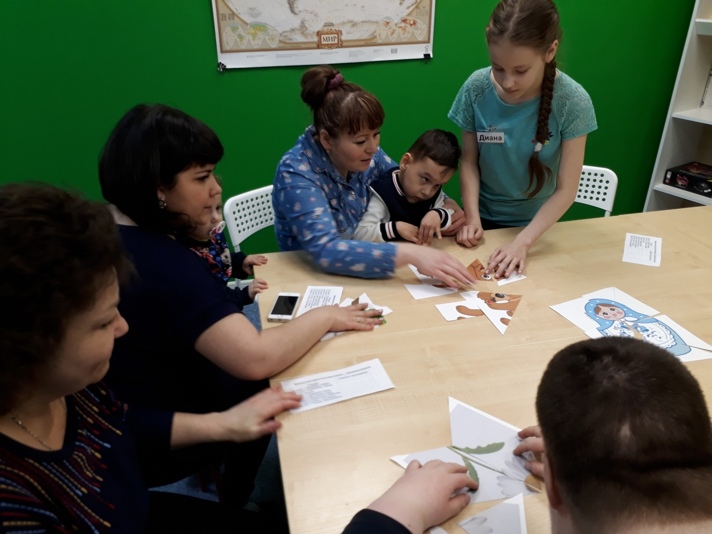
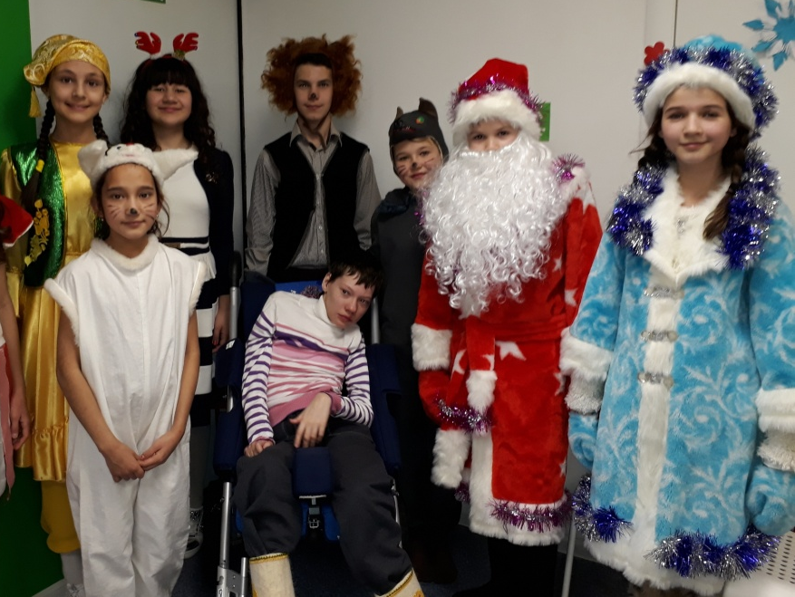
Цель проекта
Создать условия для общения детей-инвалидов со здоровыми детьми через организацию совместного досуга
Задачи проекта
1. Наладить общение с Ассоциацией родителей и опекунов детей-инвалидов города Нижнекамска
2. Организовать досуг для семей с детьми с ОВЗ (представления, праздники, совместное чаепитие, экскурсии, ручной труд, игры и др.)
3. Найти партнёров и привлечь их к общему доброму делу

Slide 4
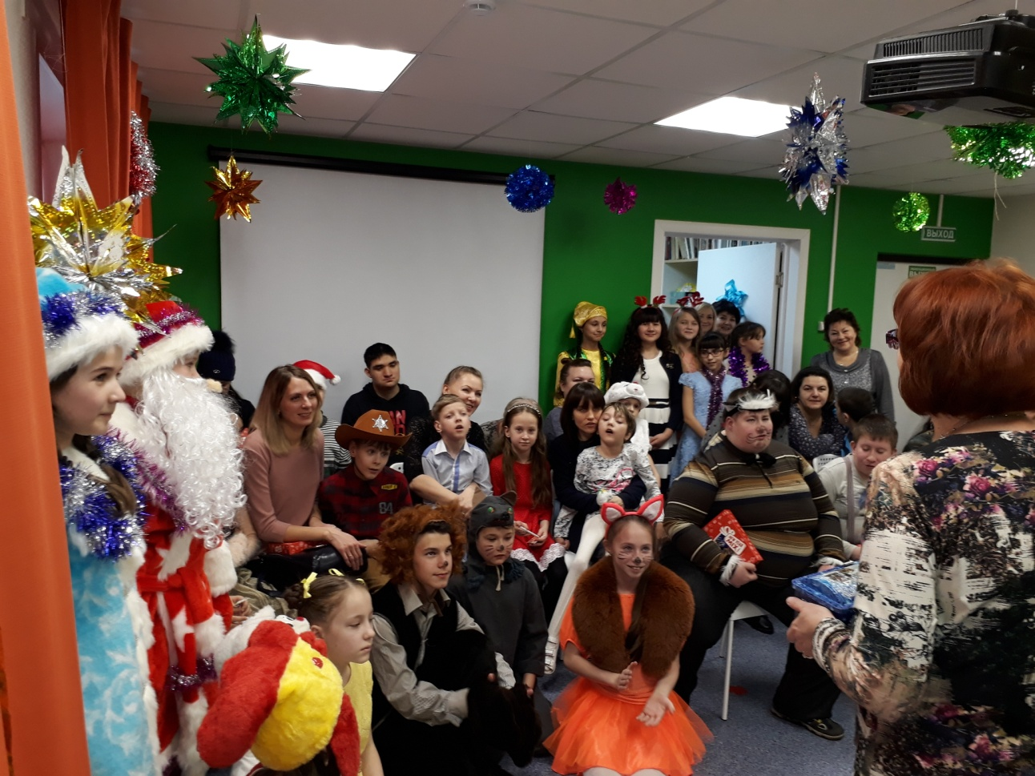
Сроки реализации проекта
Заявленный проект часть одного большого проекта «Добрые дела»
2016-2017 учебный год - «Добрые дела от 4а»
2017-2018 учебный год - «Добрые дела от 5а»
2018-2019 учебный год - «Добрые дела от 6а»

Slide 5
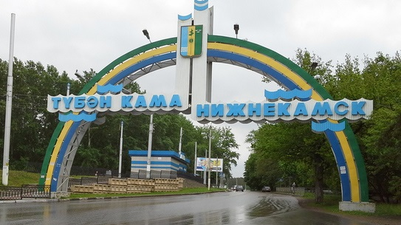
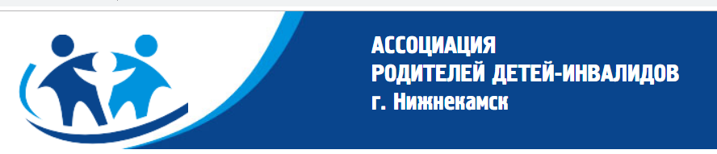
География проекта
Целевая аудитория
Обучающиеся школ, их родители, жители микрорайона, предприниматели города. Возраст «особенных» друзей: от 3х до 25 лет

Slide 6
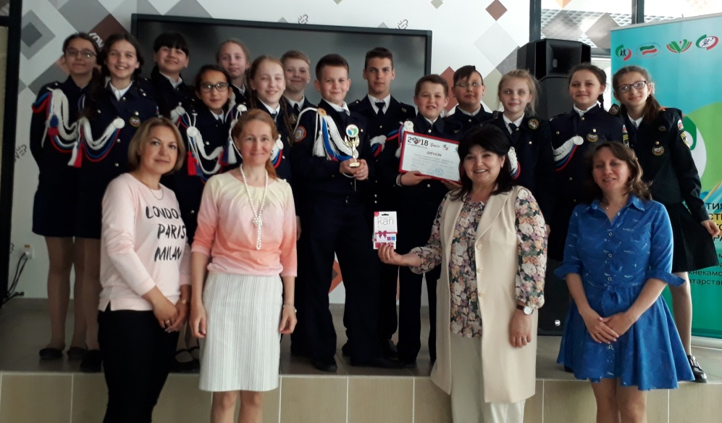
Команда проекта
Обучающиеся
5а класса МБОУ «СОШ №31» НМР РТ:
Абдуллин Булат
Бадгиева Василя
Баширов Артур
Григорьев Денис
Григорьев Дима
Давыдова Анастасия
Дорофеева Диана
Калаганова Валерия
Кагарманова Ксения
Кушбашева Самира
2. Родители обучающихся
11.Мальцева Екатерина
12.Мирсаитова Наиля
13. Минькашова Лира
14. Мурадымова Зарина
15. Набиуллин Равиль
16. Сафина Айгуль
17. Фархутдинова Диана
18. Хусаинов Айрат
19. Чернова Вероника
20. Шавалиев Рамазан

Slide 7
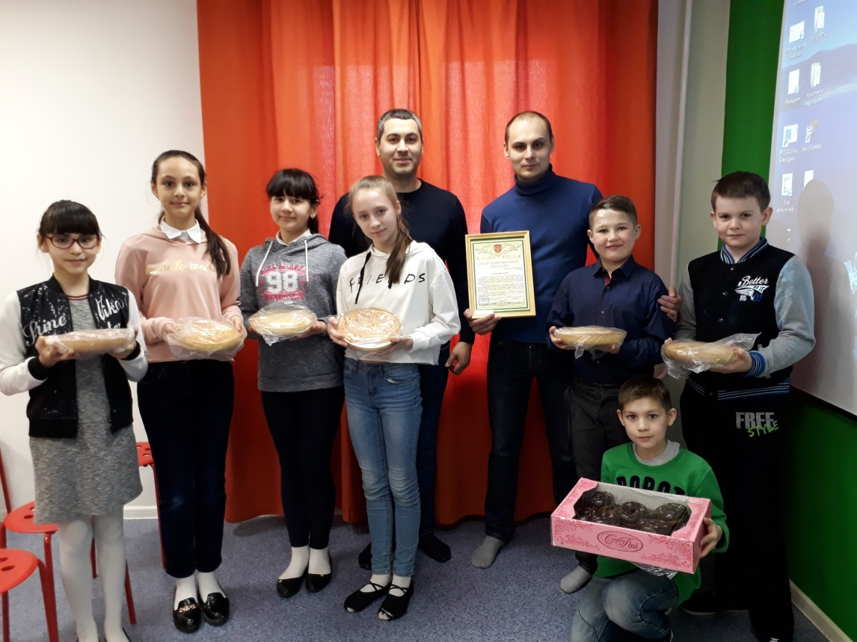
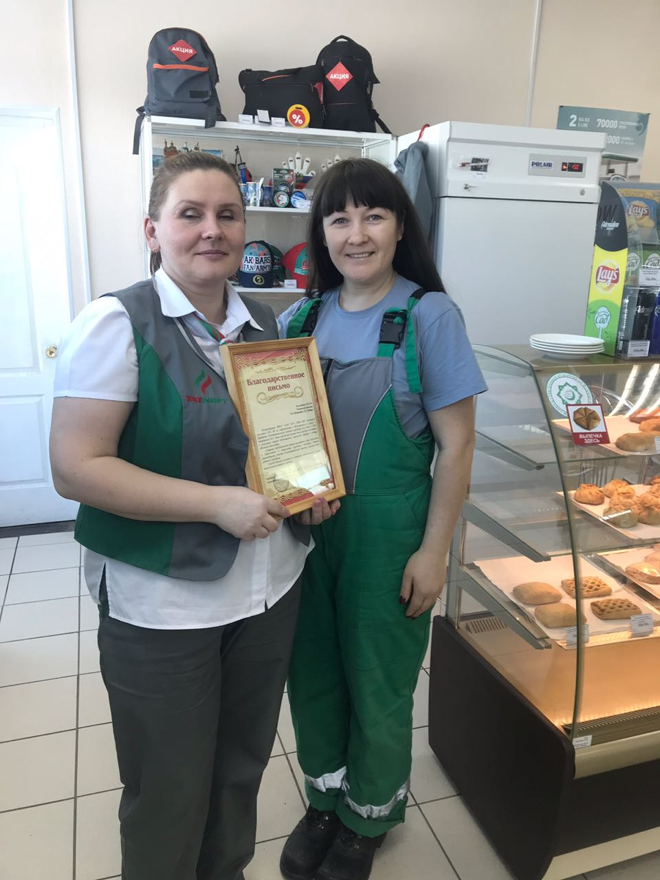
Партёры проекта
1. Ассоциация родителей и опекунов детей-инвалидов г.Нижнекамска
2. Подростковый клуб «Ялкын»
3. Дворец творчества детей и молодёжи
4. Коллектив АЗК 199, Набережночелнинского филиала ООО «Татнефть» АЗС Центр
5. Индивидуальный предприниматель З.З.Гарипов (Сеть столовых быстрого питания «Сели-поели»)
6. Индивидуальный предприниматель Рамазанов А.Н. Стоматологический центр «РаДент»
7. Индивидуальный предприниматель Пименов Р.А.
8. Просто неравнодушные люди

Slide 8
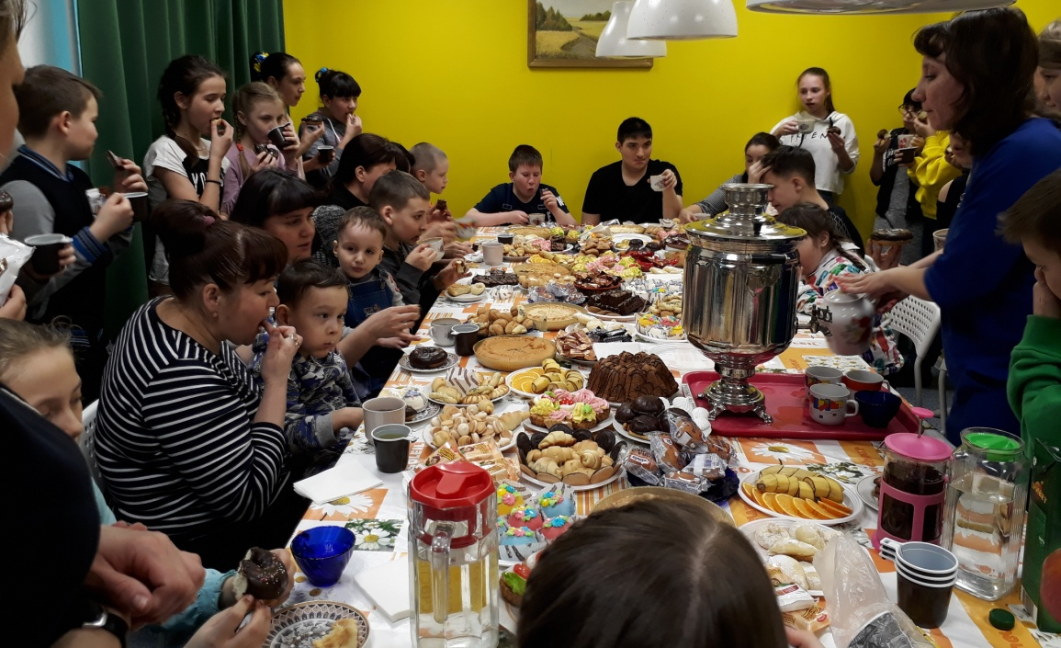
Календарь добрых дел
Декабрь 2017 год
Социальный проект «Благотворительное Новогоднее представление для семей с детьми с ОВЗ»
Март 2018 год
Социальный проект «Благотворительное Весеннее представление для семей с детьми с ОВЗ». Совместное чаепитие
Апрель 2018
Фестиваль МК для детей с ОВЗ «Вместе мы сможем!»
Сентябрь 2018
Конкурс осенних букетов среди детей с ОВЗ
Октябрь 2018
Подведение итогов и вручение подарков на Празднике урожая
Ноябрь 2018
Конкурс-акция «Бизиборд в добрые руки!»
Декабрь 2018
Фестиваль мастер-классов «Вместе нарядим ёлочку»
Январь 2019
Посещение детей с ОВЗ на дому в костюмах Деда Мороза и Снегурочки
Февраль – май 2019
Инклюзивная театральная постановка

Slide 9
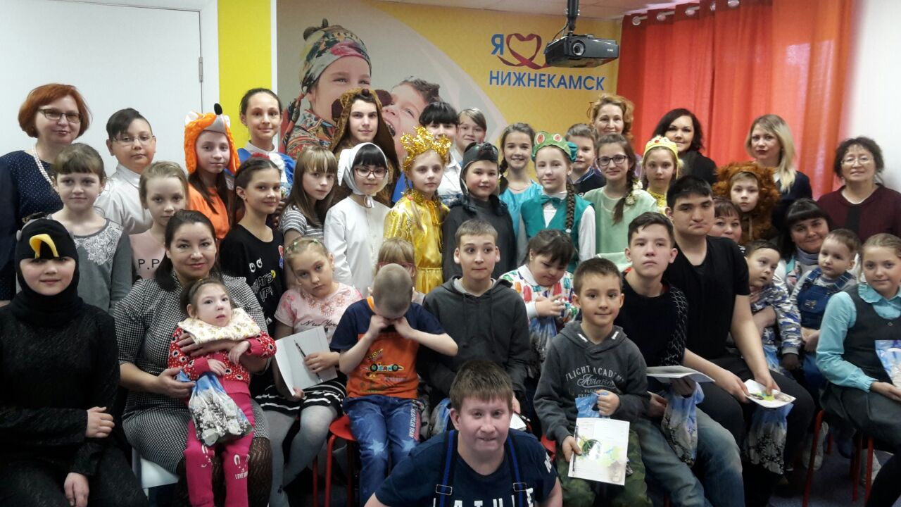
Результаты
Количественные:
Разработано и проведено 9 мероприятий
2. Привлечены к реализации проекта 9 партнёров учреждений, организаций и предпринимателей
3. Привлечены к участию в досуговых мероприятиях 56 семей с детьми с ОВЗ
Качественные:
Проект дал возможность семьям с детьми с ОВЗ почувствовать, что они не брошены одни в своей беде
2. Здоровые дети смогли почувствовать себя нужными, полезными. Он стали добрее и сплочённее
Вокруг проекта сплотились единомышленники, неравнодушные люди

